Slide 1
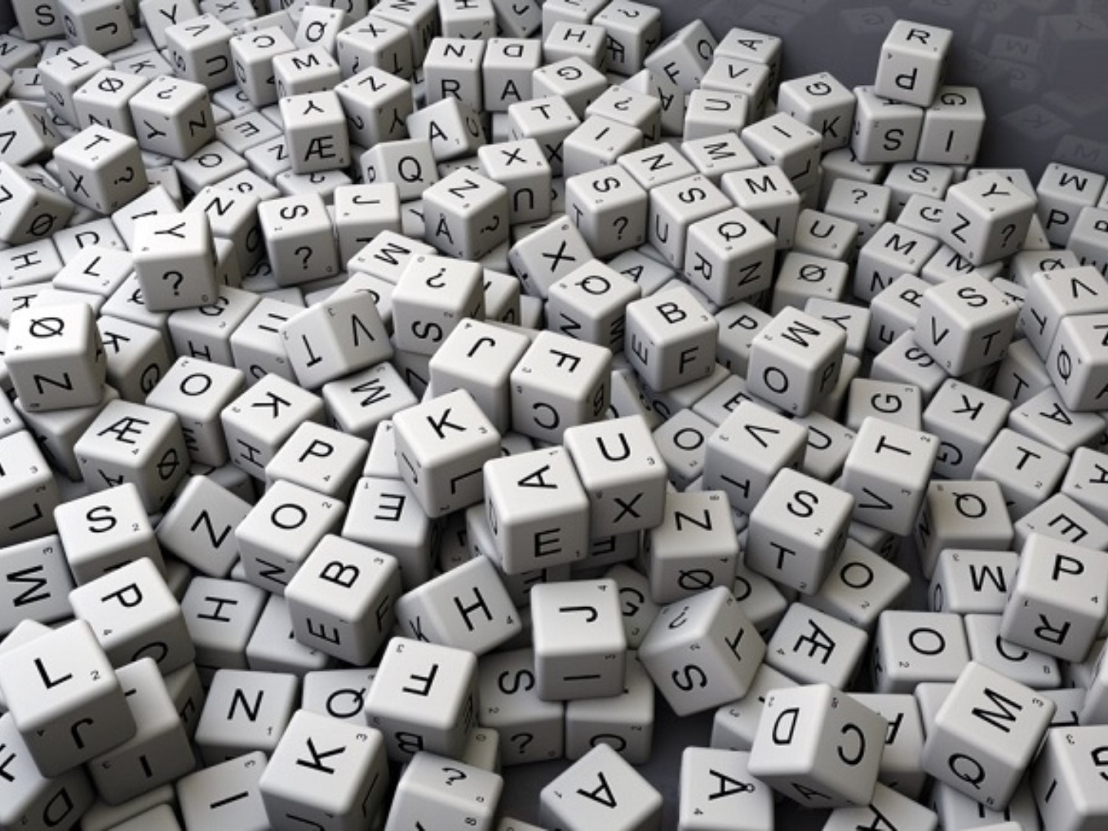
O poder das Palavras...
Pastoral Estudantil - APV
Pr. Gilson Cardoso
Notes:
www.4tons.com
Pr. Marcelo Augusto de Carvalho

Slide 2
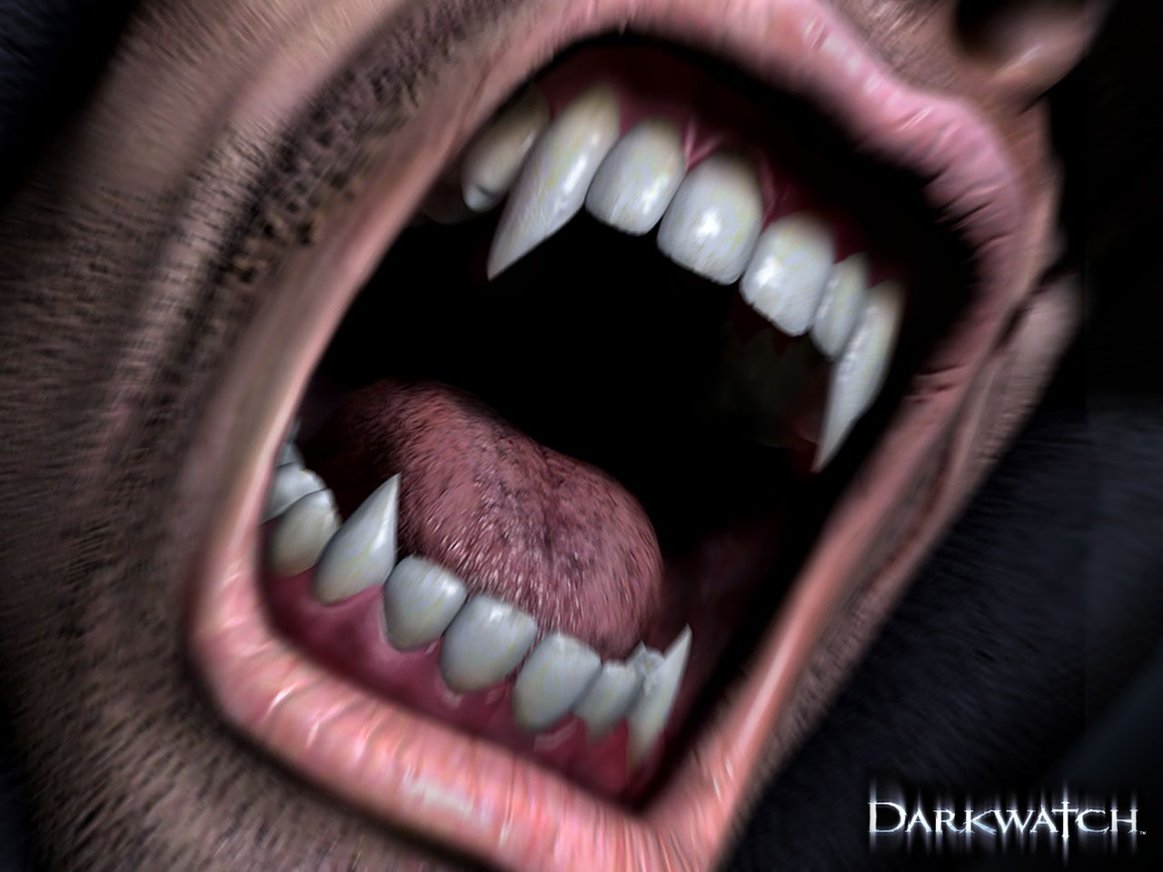
Você já ouviu ou disse a expressão?
“A boca é minha e eu falo o que eu Quero”

Slide 3
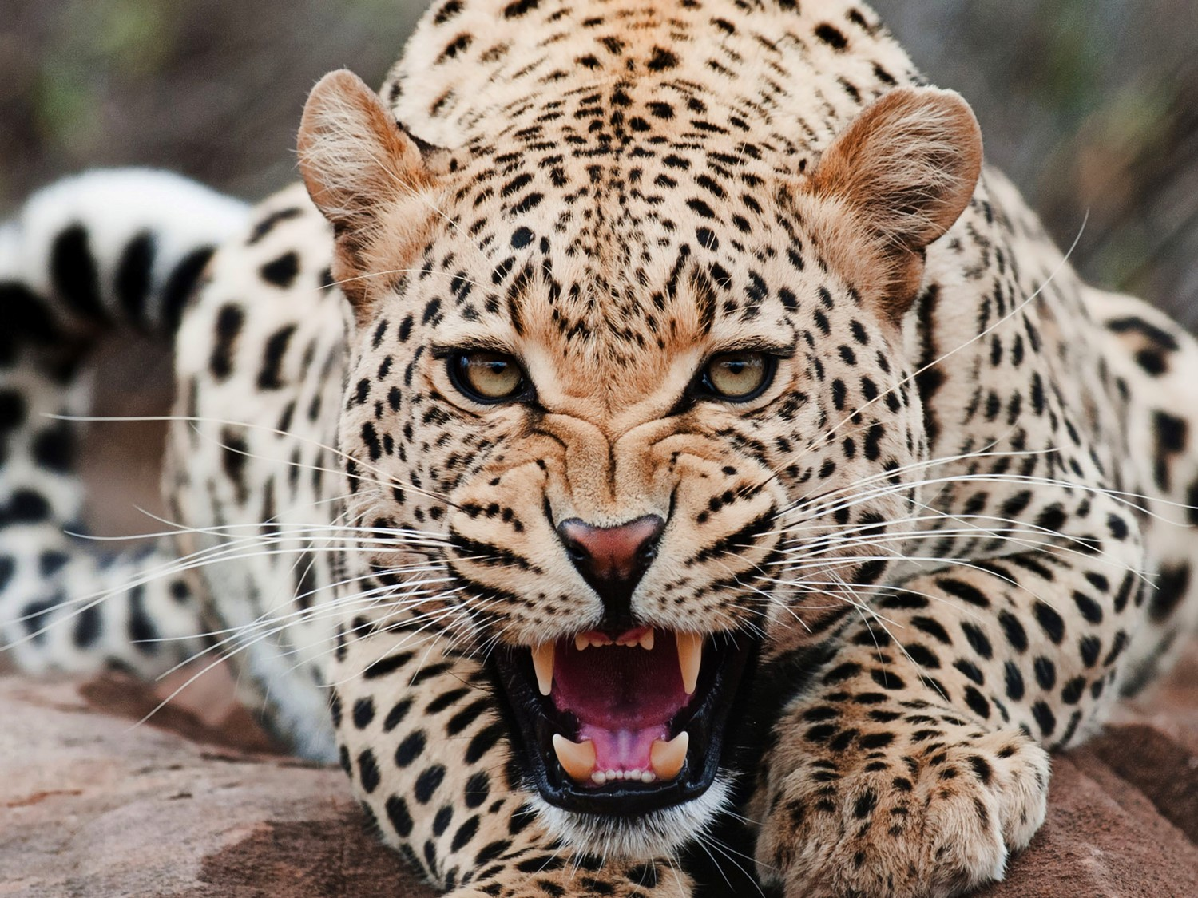
Já Parou para pensar no poder que tem as palavras?

Slide 4
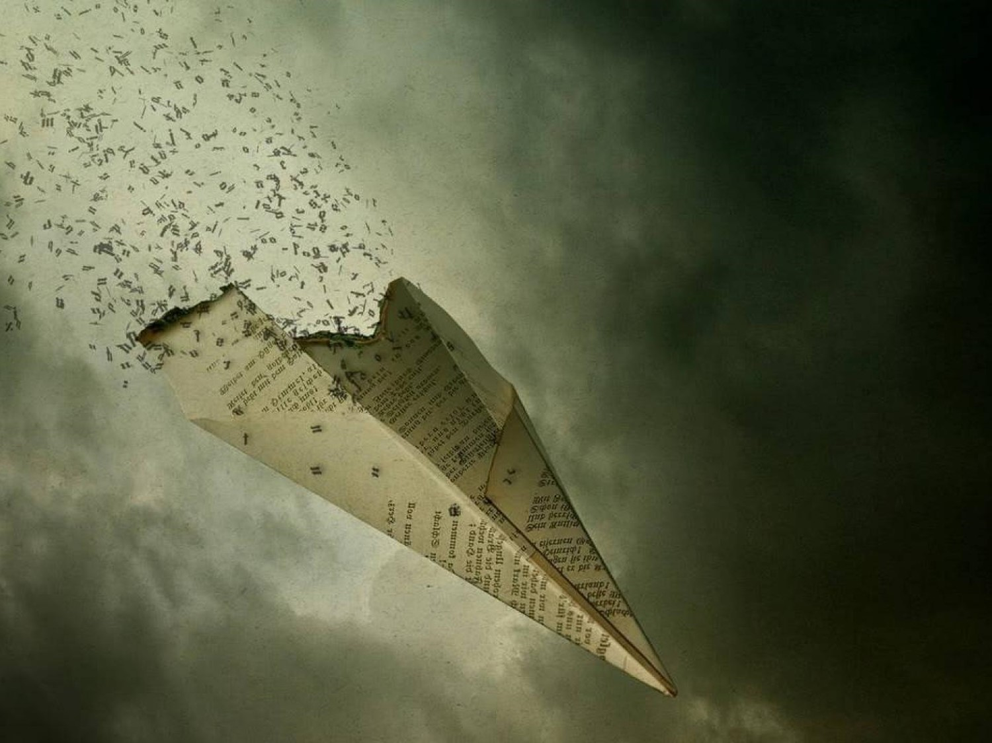
As palavras têm a leveza do vento e a força da tempestade.
Victor Hugo

Slide 5

Nossas palavras podem transformar o mundo!
O MEU mundo
O mundo do OUTRO

Slide 6
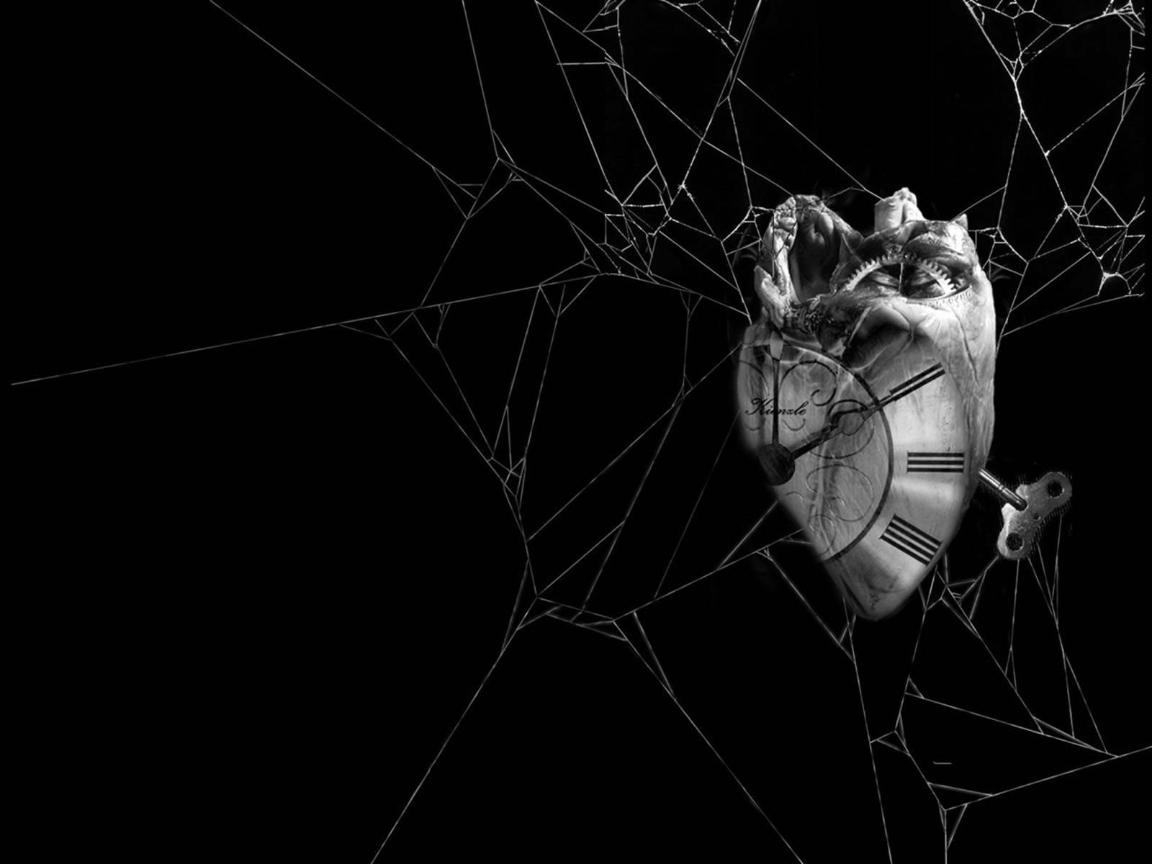
Falamos o que pensamos
Falamos o que não pensamos
Falamos o que Acreditamos
Falamos o que vivemos

Slide 7
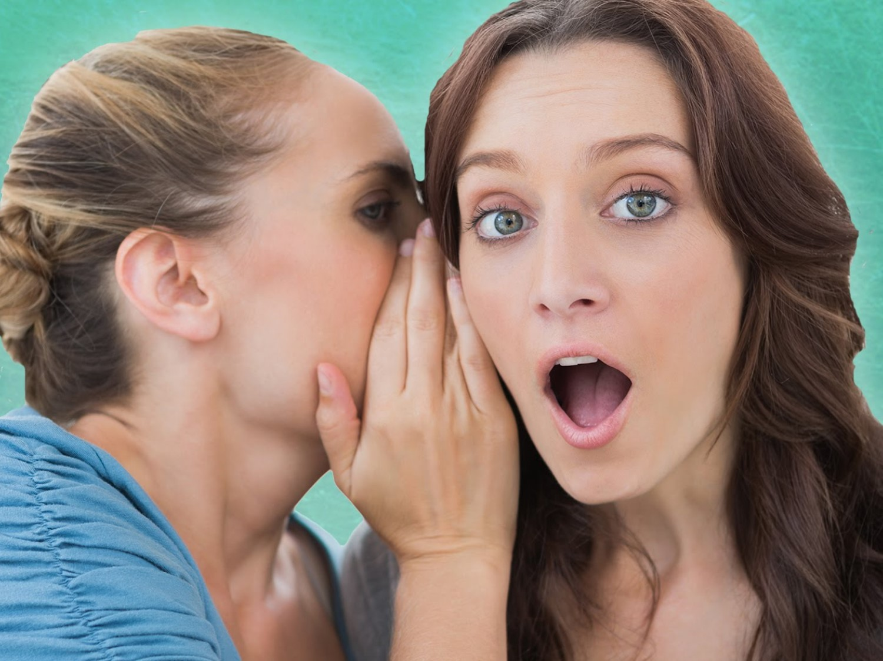
Todas as palavras geram uma
consequência.
Nenhuma palavra volta vazia.

Slide 8
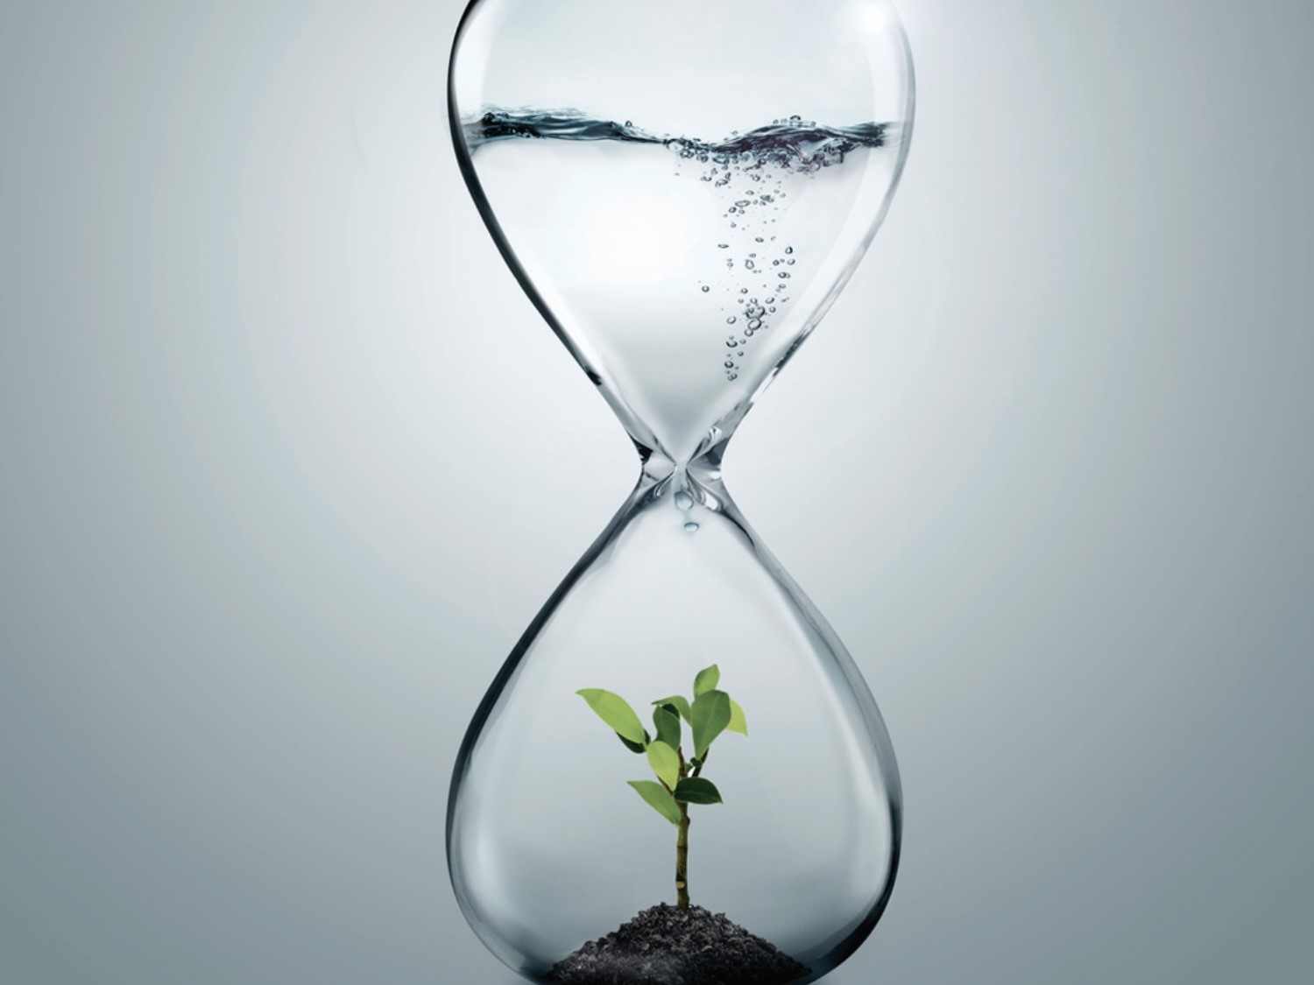
As nossas palavras Criam a nossa realidade que nos rodeiam.
As sua palavras tem condição de mudar a sua realidade.
Notes:
Nossa realidade é influenciada, pelas nossa palavras se apenas pronunciamos palavras de maldição, somos amaldiçoados, se de benção assim seremos também.
Observem como uma mulher que está mal em um relacionamento, ela fala mal do marido, mal de homem, mal de tudo, você perceberá que tudo o que ela fala é igual aquilo que ela vive.

Slide 9

Quais são as palavras mais duras que você tem dito pra você mesmo?
Eu não consigo
Não vai dar certo
Não sou capaz
Isto só acontece comigo
Sabia que iria terminar assim
Todo mundo está me perseguindo
Casamento não presta
Nasci para sofrer
Meus pais me odeiam
Sou um amaldiçoado...
Notes:
Nossa realidade é influenciada, pelas nossa palavras se apenas pronunciamos palavras de maldição, somos amaldiçoados, se de benção assim seremos também.
Observem como uma mulher que está mal em um relacionamento, ela fala mal do marido, mal de homem, mal de tudo, você perceberá que tudo o que ela fala é igual aquilo que ela vive.

Slide 10
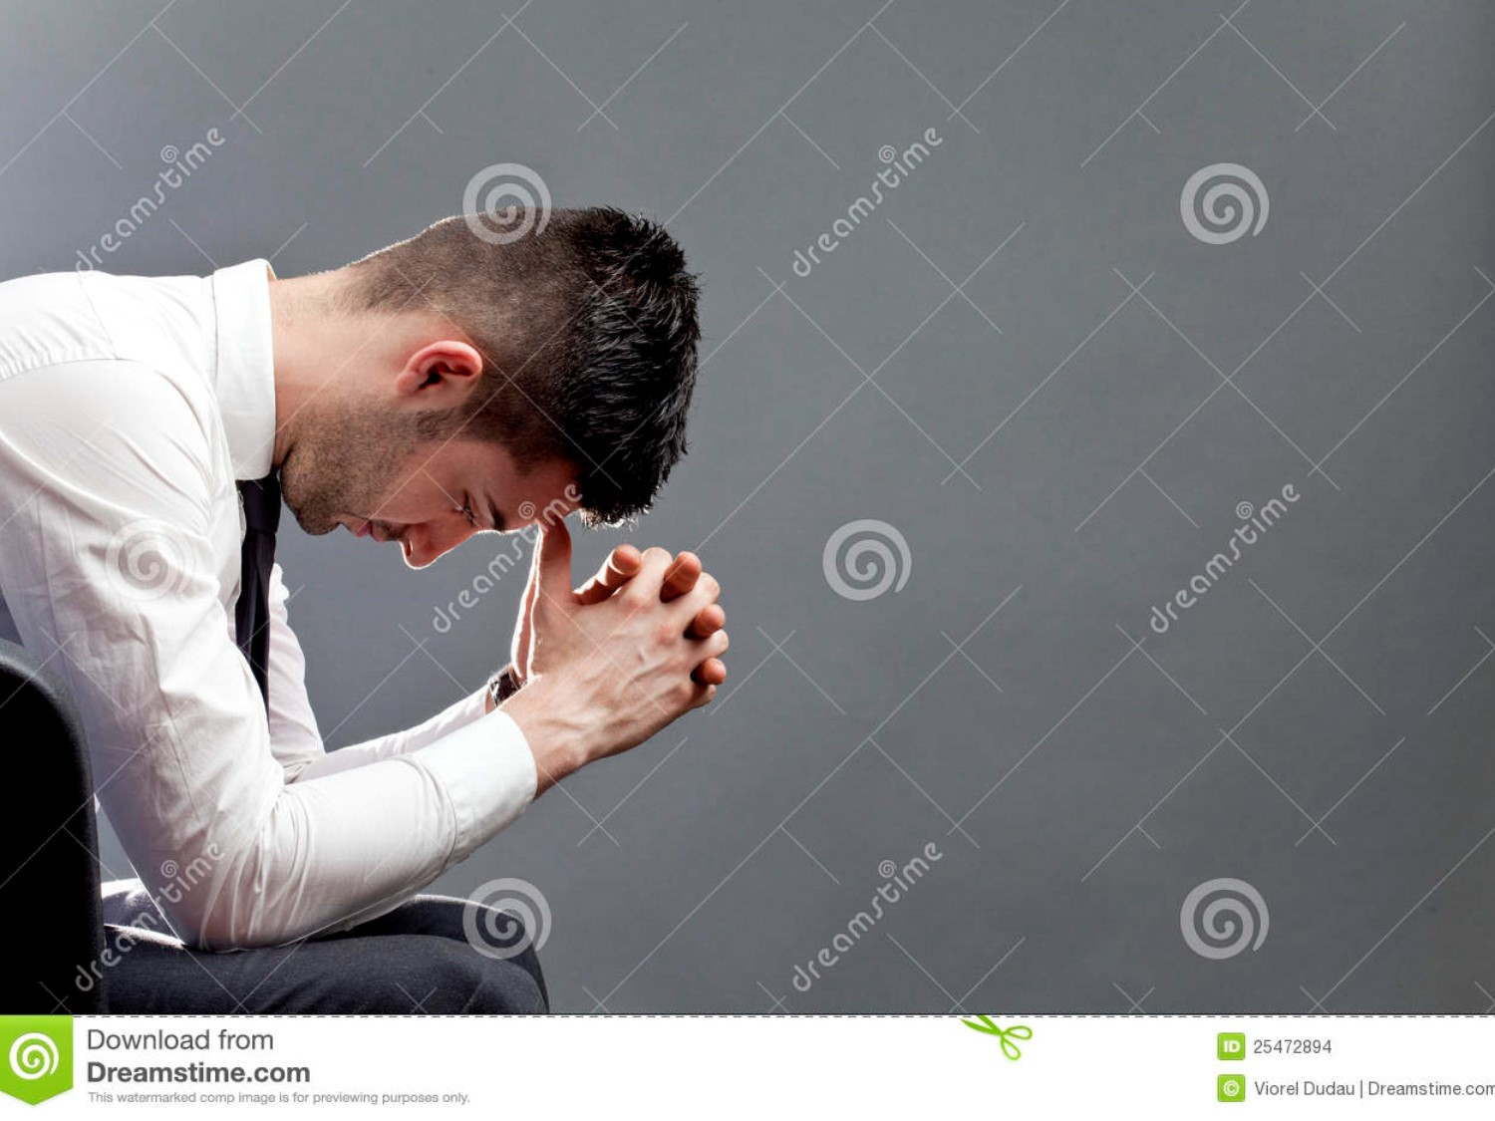
PARE, PENSE
REPENSE
Mude a sua forma de pensar e então mudará o seu falar e seu agir.
Notes:
Nossa realidade é influenciada, pelas nossa palavras se apenas pronunciamos palavras de maldição, somos amaldiçoados, se de benção assim seremos também.
Observem como uma mulher que está mal em um relacionamento, ela fala mal do marido, mal de homem, mal de tudo, você perceberá que tudo o que ela fala é igual aquilo que ela vive.

Slide 11
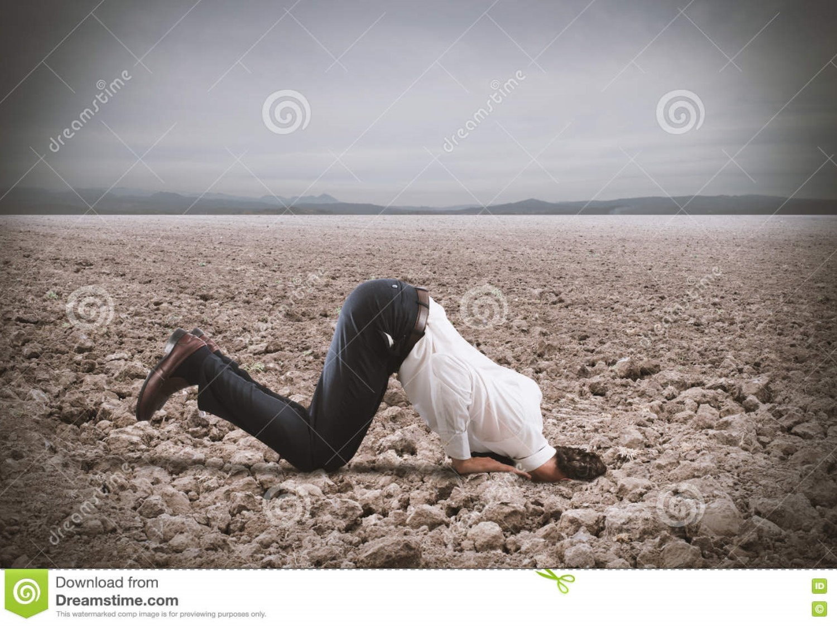
“Assim como você pensa na sua alma, assim você é”
Pv.23:7
Notes:
Nossa realidade é influenciada, pelas nossa palavras se apenas pronunciamos palavras de maldição, somos amaldiçoados, se de benção assim seremos também.
Observem como uma mulher que está mal em um relacionamento, ela fala mal do marido, mal de homem, mal de tudo, você perceberá que tudo o que ela fala é igual aquilo que ela vive.

Slide 12
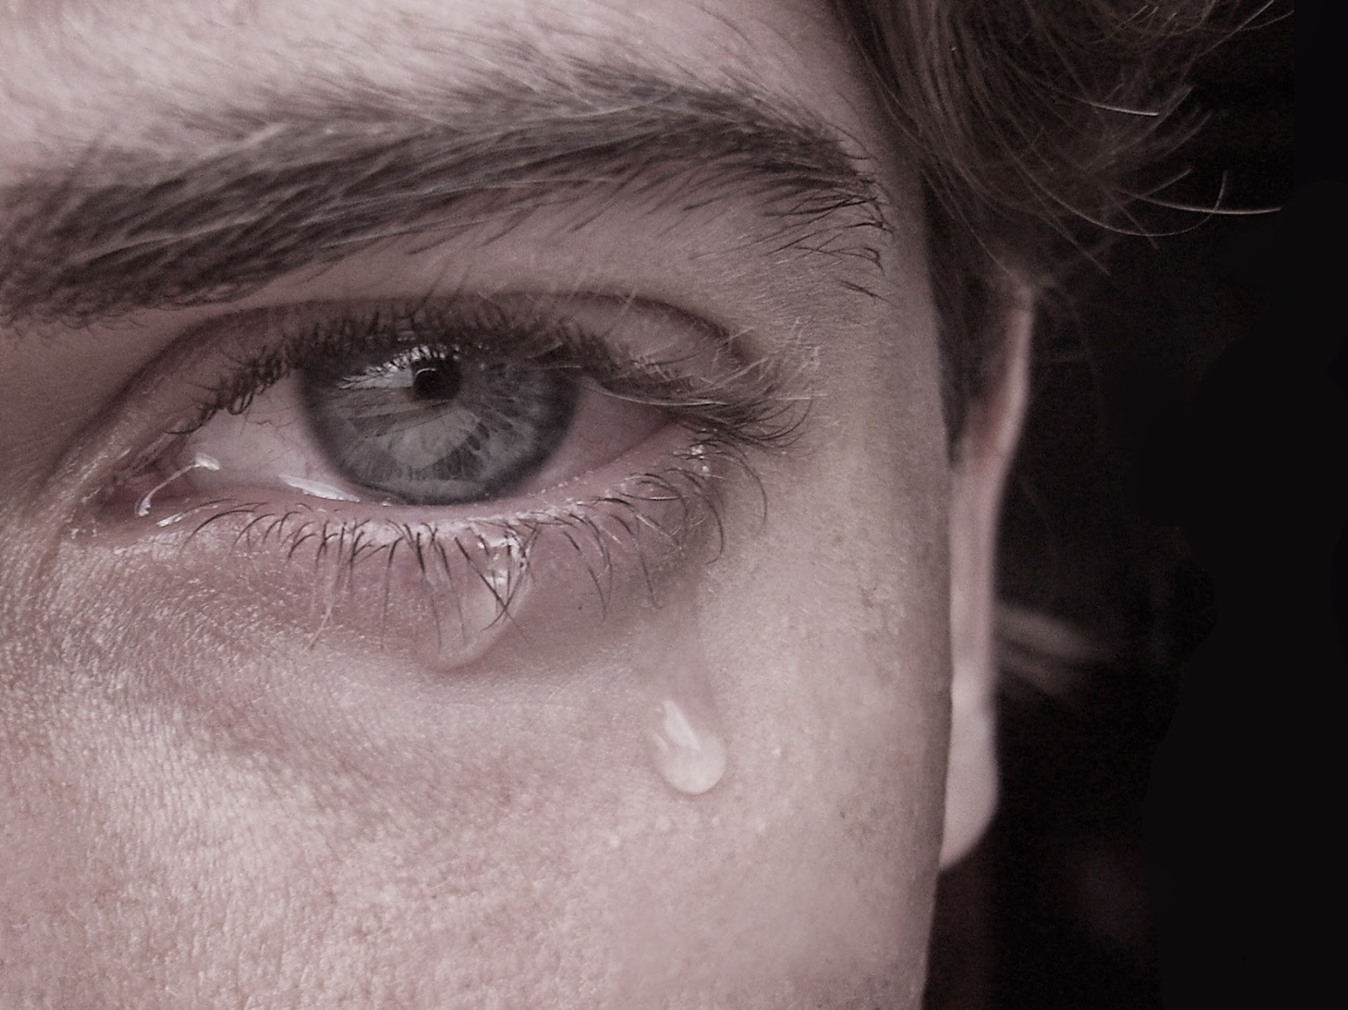
Você já ouviu ou disse estas palavras?
Seu burro, seu idiota, você não fala nada que presta, seu gordo, macaco, não vejo futuro em você, quero que você morra, seu insignificante, eu te odeio, imprestável, eu desisto de você, você é o pior...

Slide 13

E estas?
Você é fera, Tenho orgulho de você, eu creio em você, você vai longe Garota(o), você é lindo(a), você é meu irmão, eu amo você, pode contar comigo, eu te perdoo, quero te ver no céu, você significa muito pra mim, eu não desisto de você, você é o melhor

Slide 14
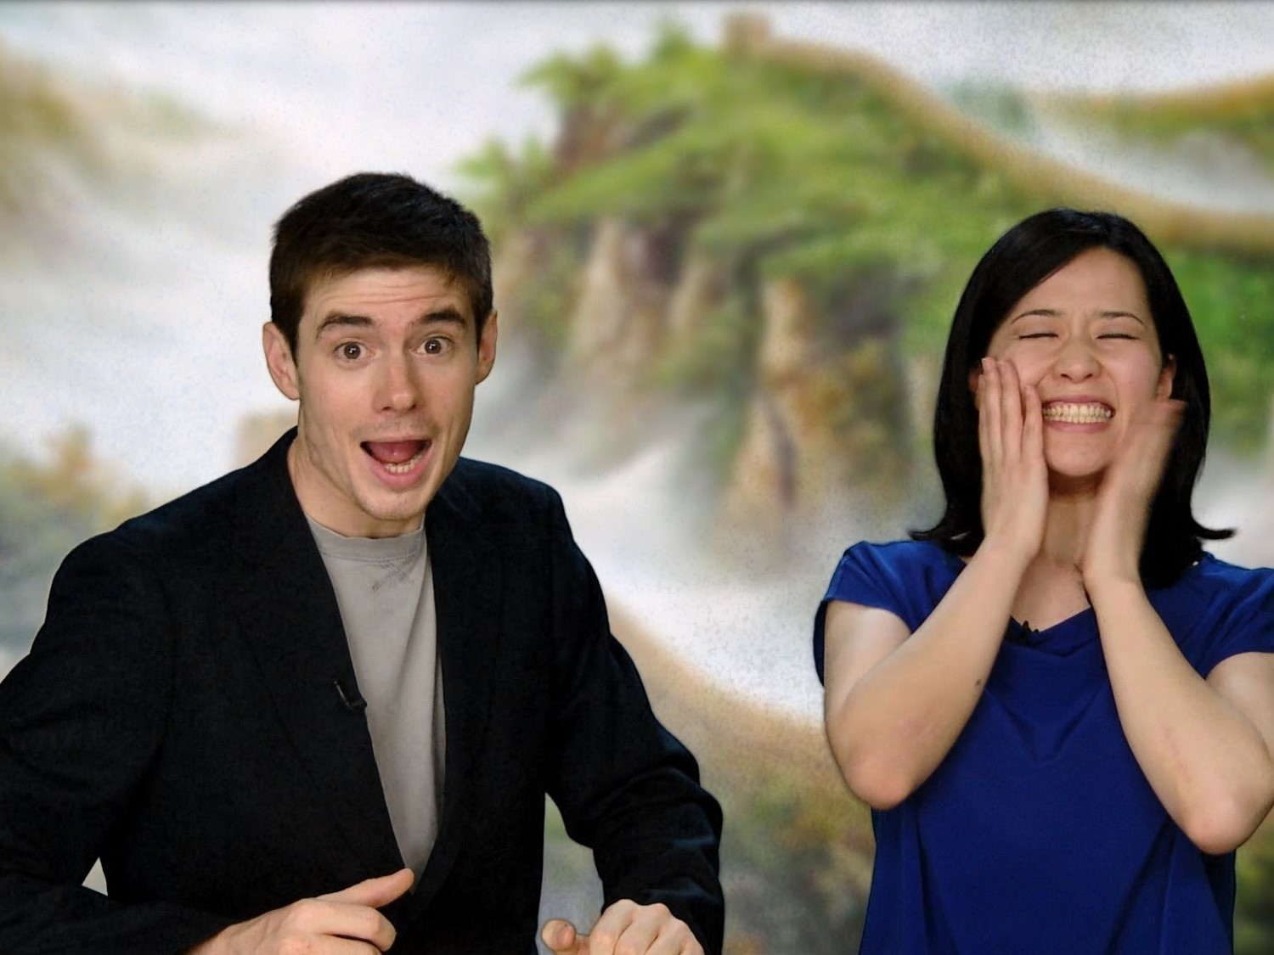
Quais Delas você têm utilizado mais?
Sua boca é uma fonte de benção ou maldição?

Slide 15

Pegue a ideia...
Cada palavra mal dita se torna maldita
Notes:
Por outro lado, não podemos negar o poder das palavras. Existem palavras bem ditas, que anunciam paz, esperança, bênçãos. Palavras que transformam. Há também a palavra mal dita, que fere, agride, ilude, engana, destrói, mata. Essa é a palavra maldita.

Slide 16
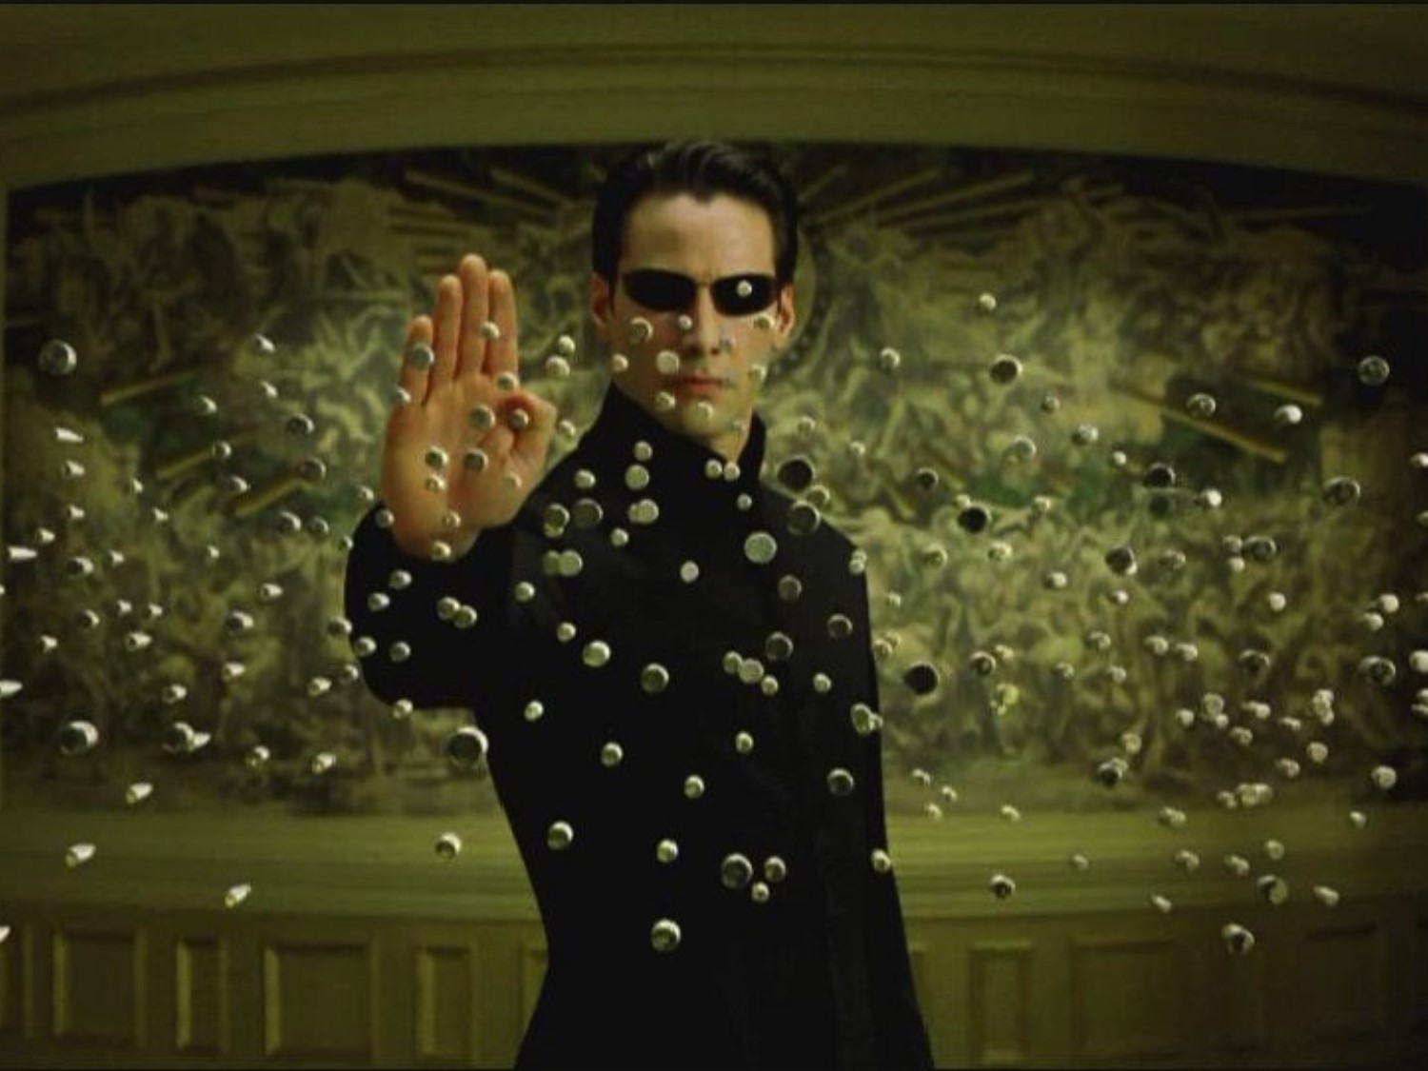
Quando usamos palavras que destroem
Estamos indiretamente destruindo a nós
Mesmo.

Slide 17
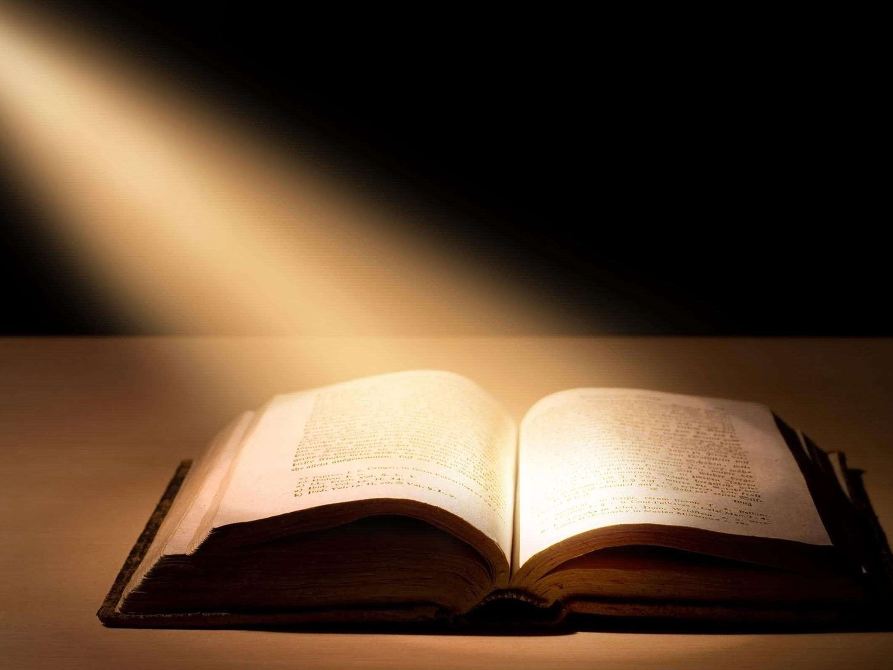
O que a Bíblia fala
Notes:
Então, participe.

Slide 18
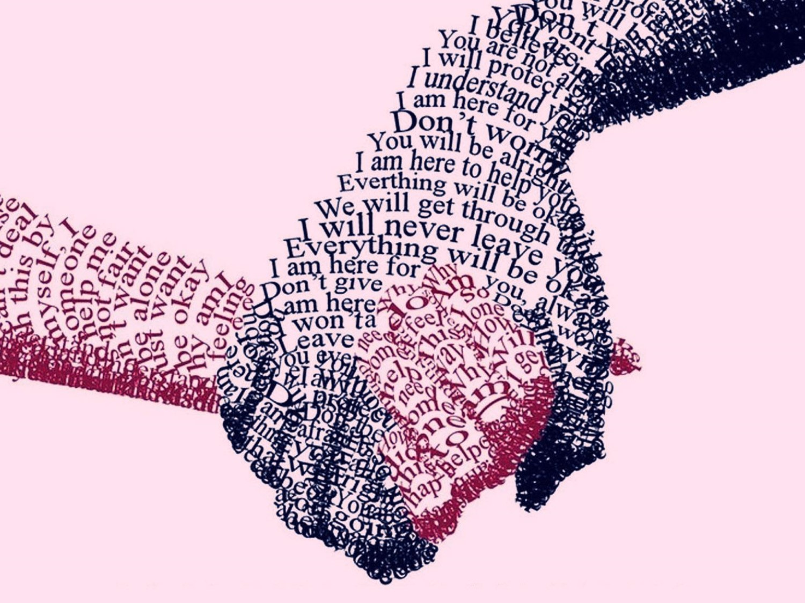
A resposta calma desvia a fúria, mas a palavra ríspida desperta a ira. Provérbios 15:1

Slide 19
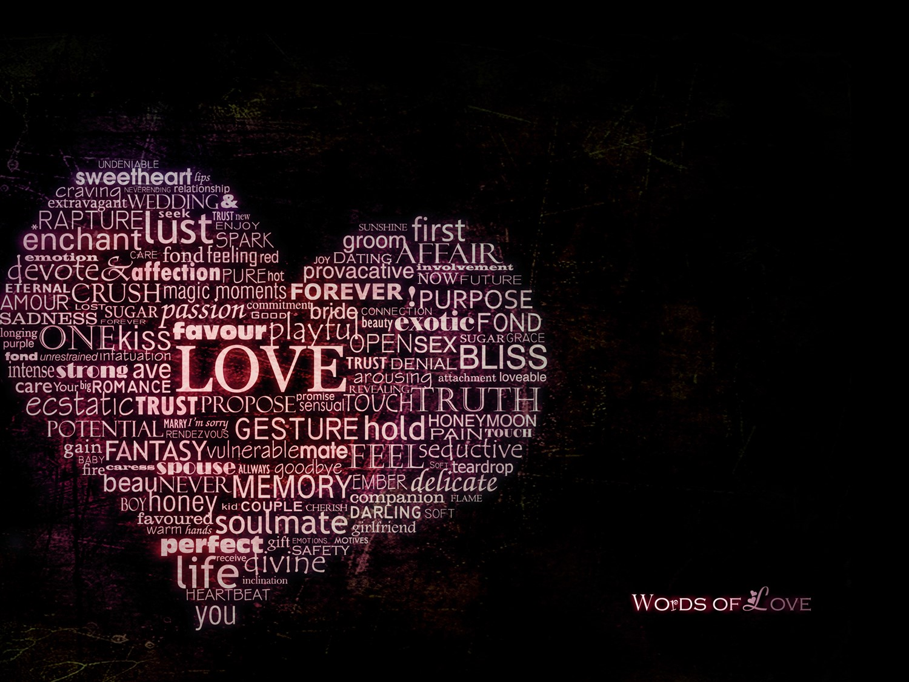
A boca
“ Raça de víboras, como podem vocês, que são maus, dizer coisas boas? Pois a boca fala do que está cheio o coração.”
Mateus 12:34

Slide 20
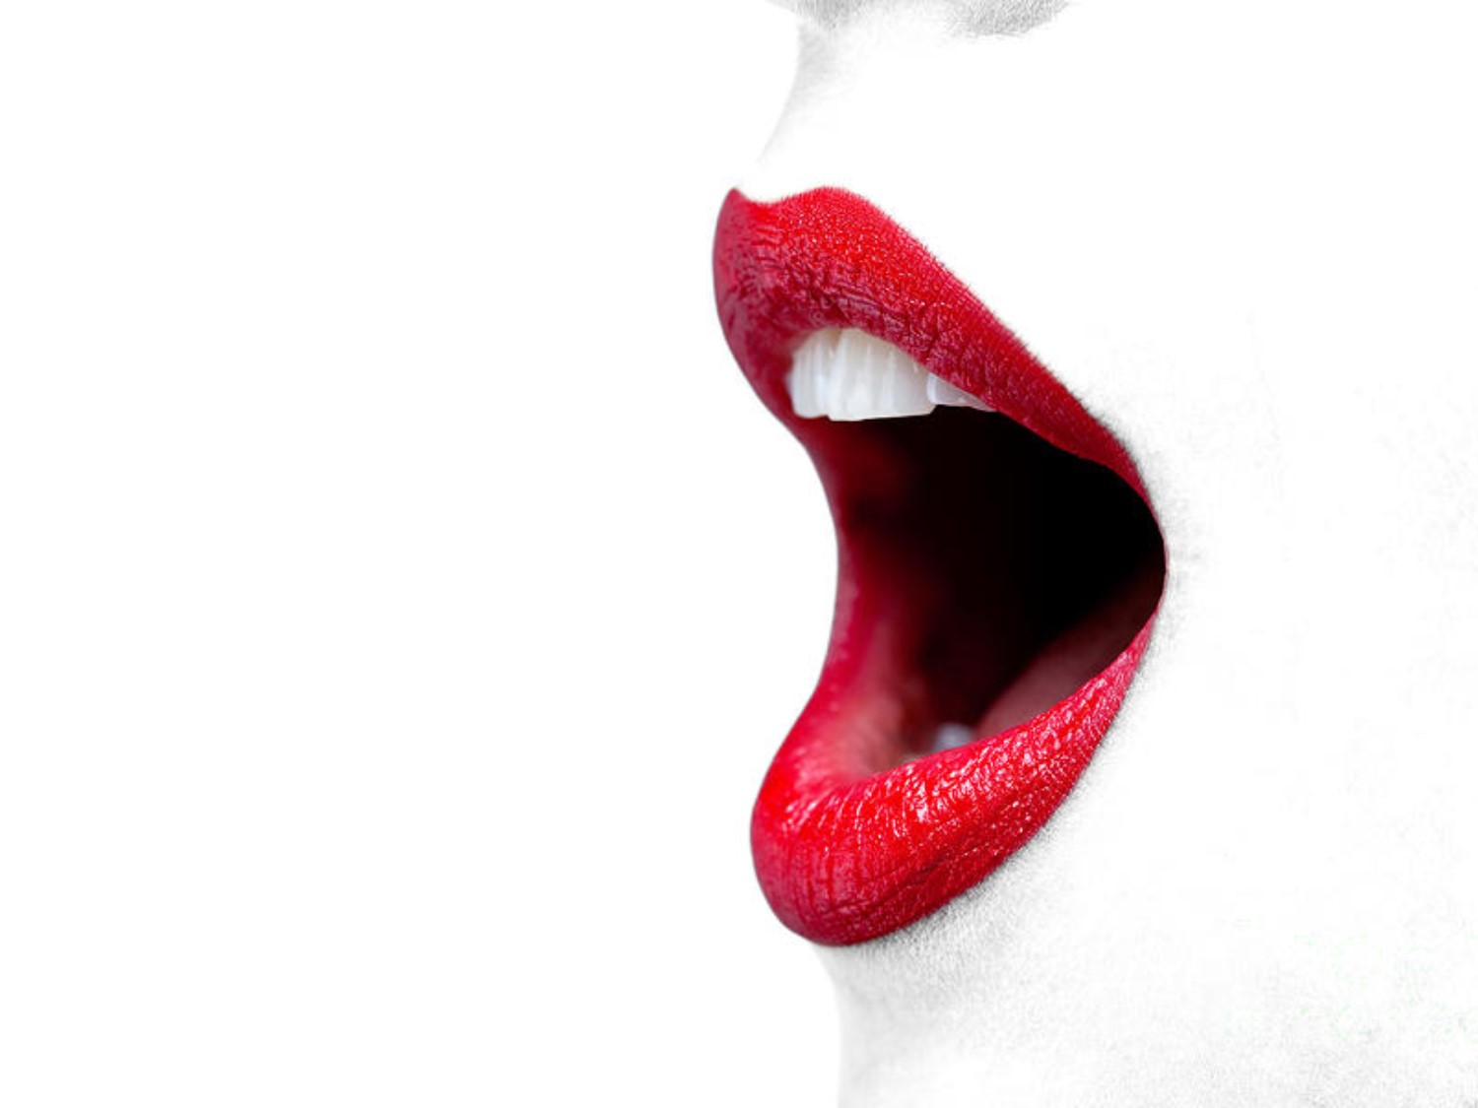
Quer ser feliz?
Quem de vocês quer amar a vida
e deseja ver dias felizes? Guarde a sua língua do mal e os seus lábios da falsidade.
Salmos 34:12-13.

Slide 21
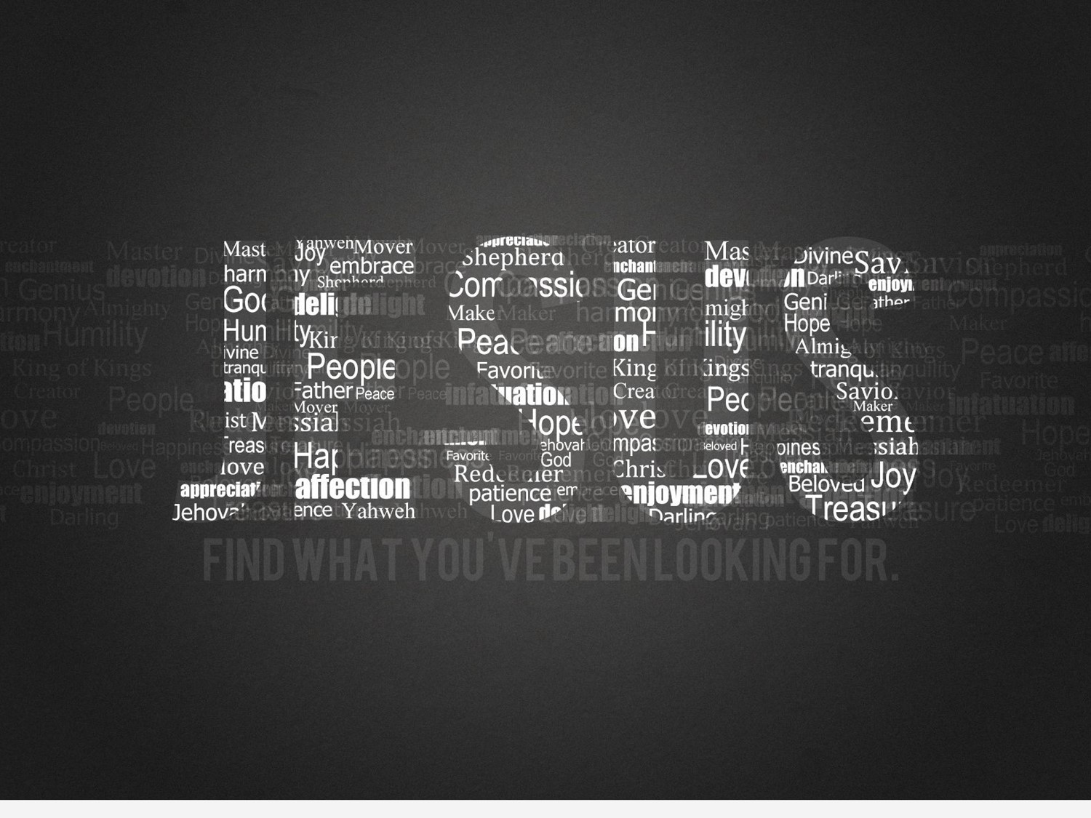
Com a língua bendizemos o Senhor e Pai e com ela amaldiçoamos os homens, feitos à semelhança de Deus. Da mesma boca procedem bênção e maldição.

Slide 22
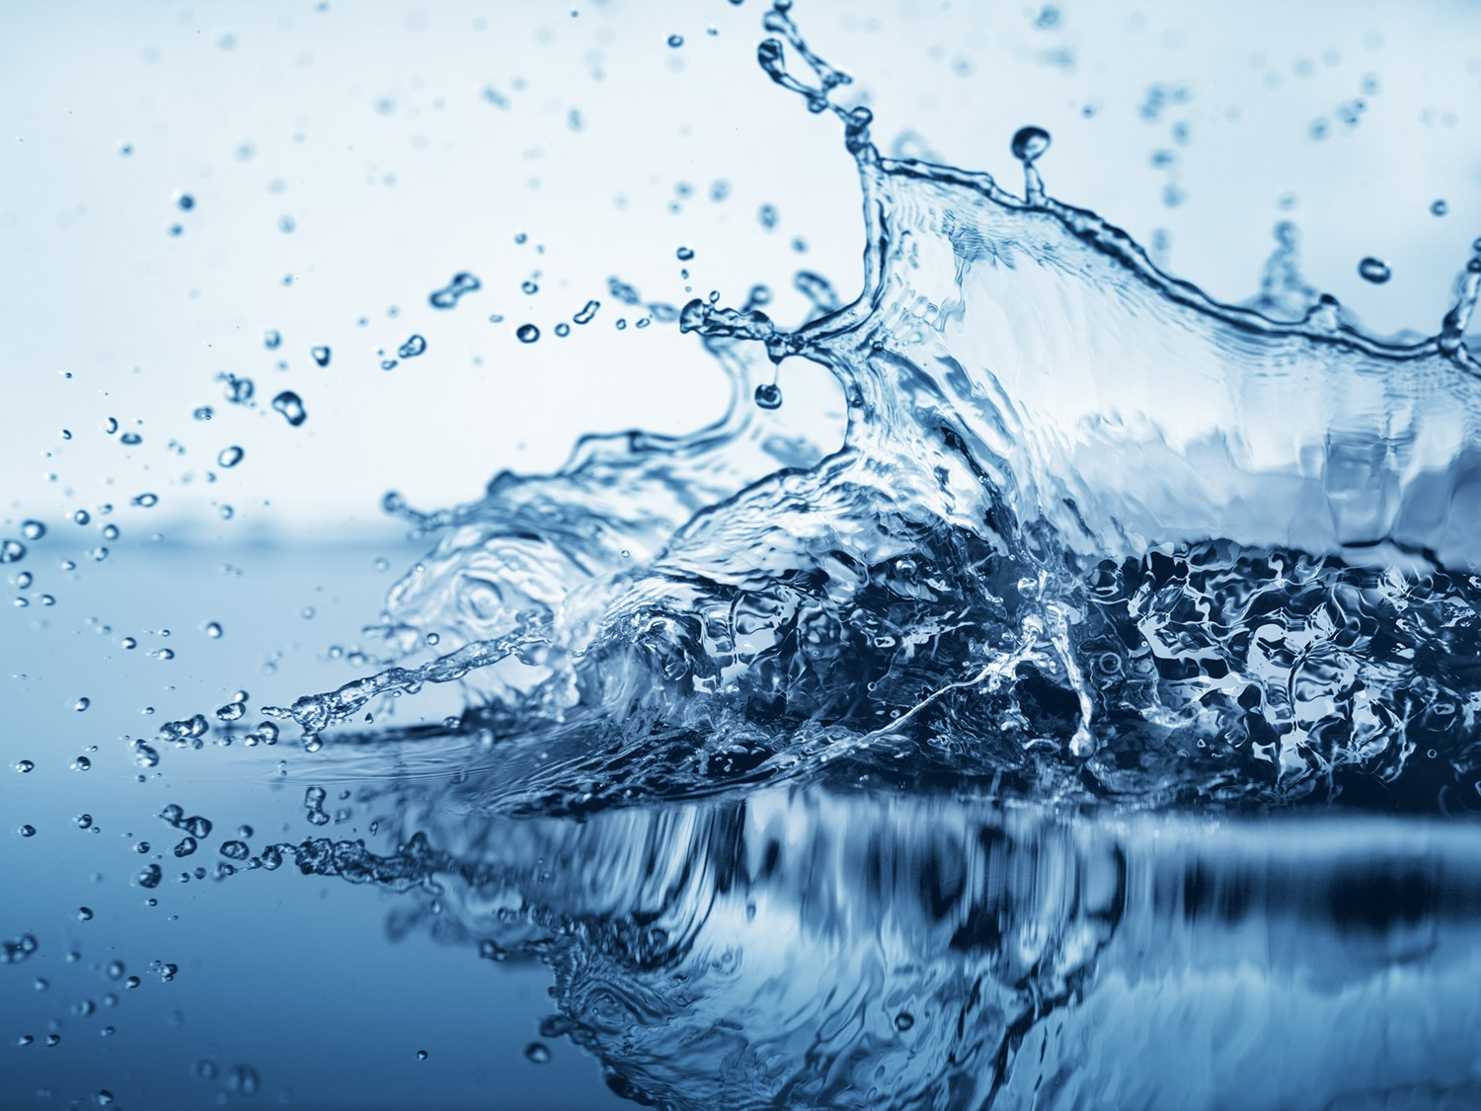
Meus irmãos, não pode ser assim! Acaso podem sair água doce e água amarga da mesma fonte? ...Da mesma forma, uma fonte de água salgada não pode produzir água doce.
Tiago 3:9-12

Slide 23
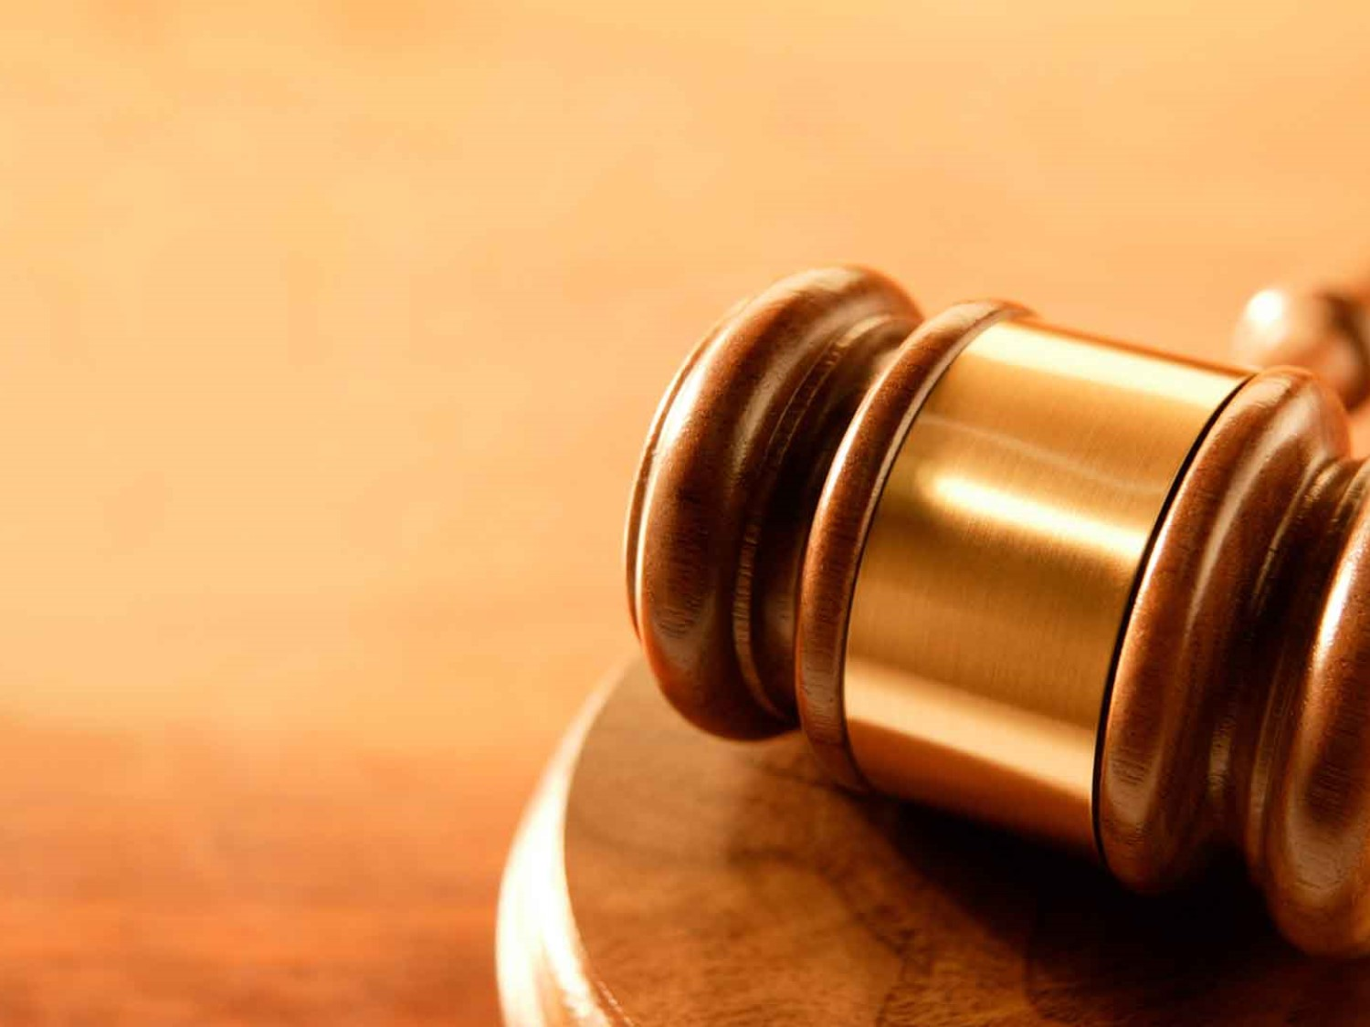
O Julgamento...
Mas eu digo que, no dia do juízo, os homens haverão de dar conta de toda palavra inútil que tiverem falado. Pois por suas palavras vocês serão absolvidos, e por suas palavras serão condenados".
Mateus 12:36-37

Slide 24
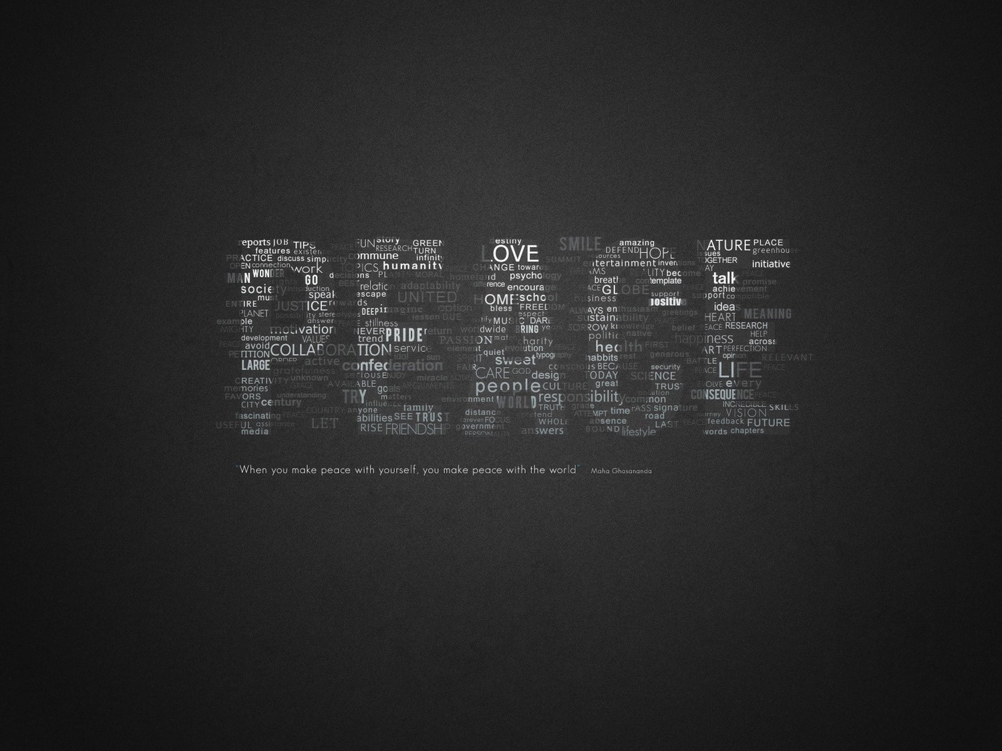
A boca do justo profere sabedoria,
e a sua língua fala conforme a justiça. Ele traz no coração a lei do seu Deus;
nunca pisará em falso.
Salmos 37:30-31.

Slide 25
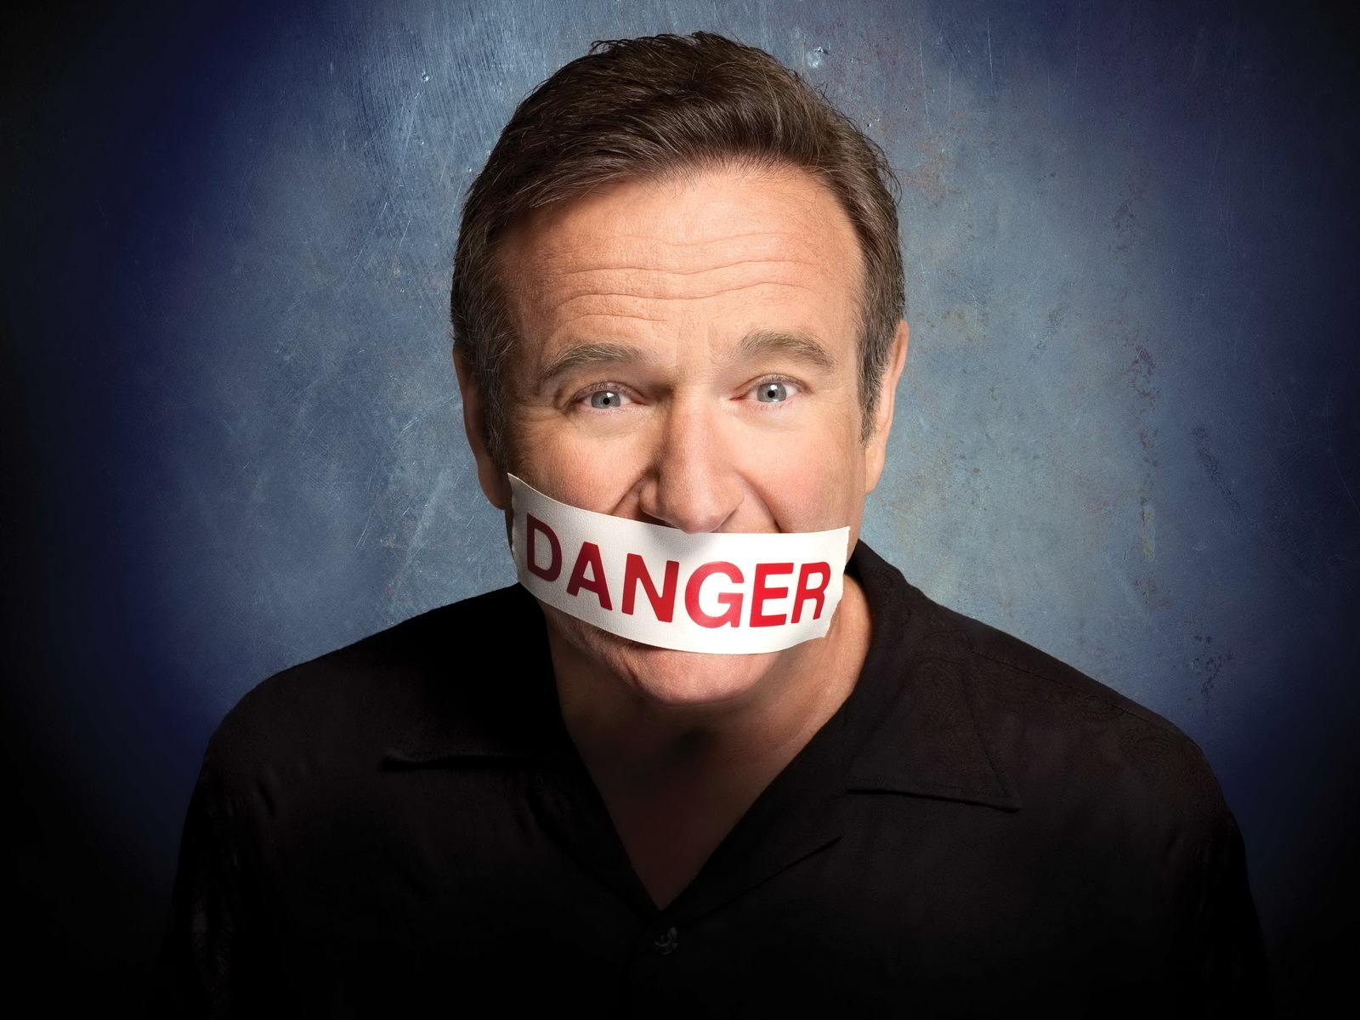
Senhor, livra-me dos lábios mentirosos
e da língua traiçoeira!
Salmos 120:2

Slide 26
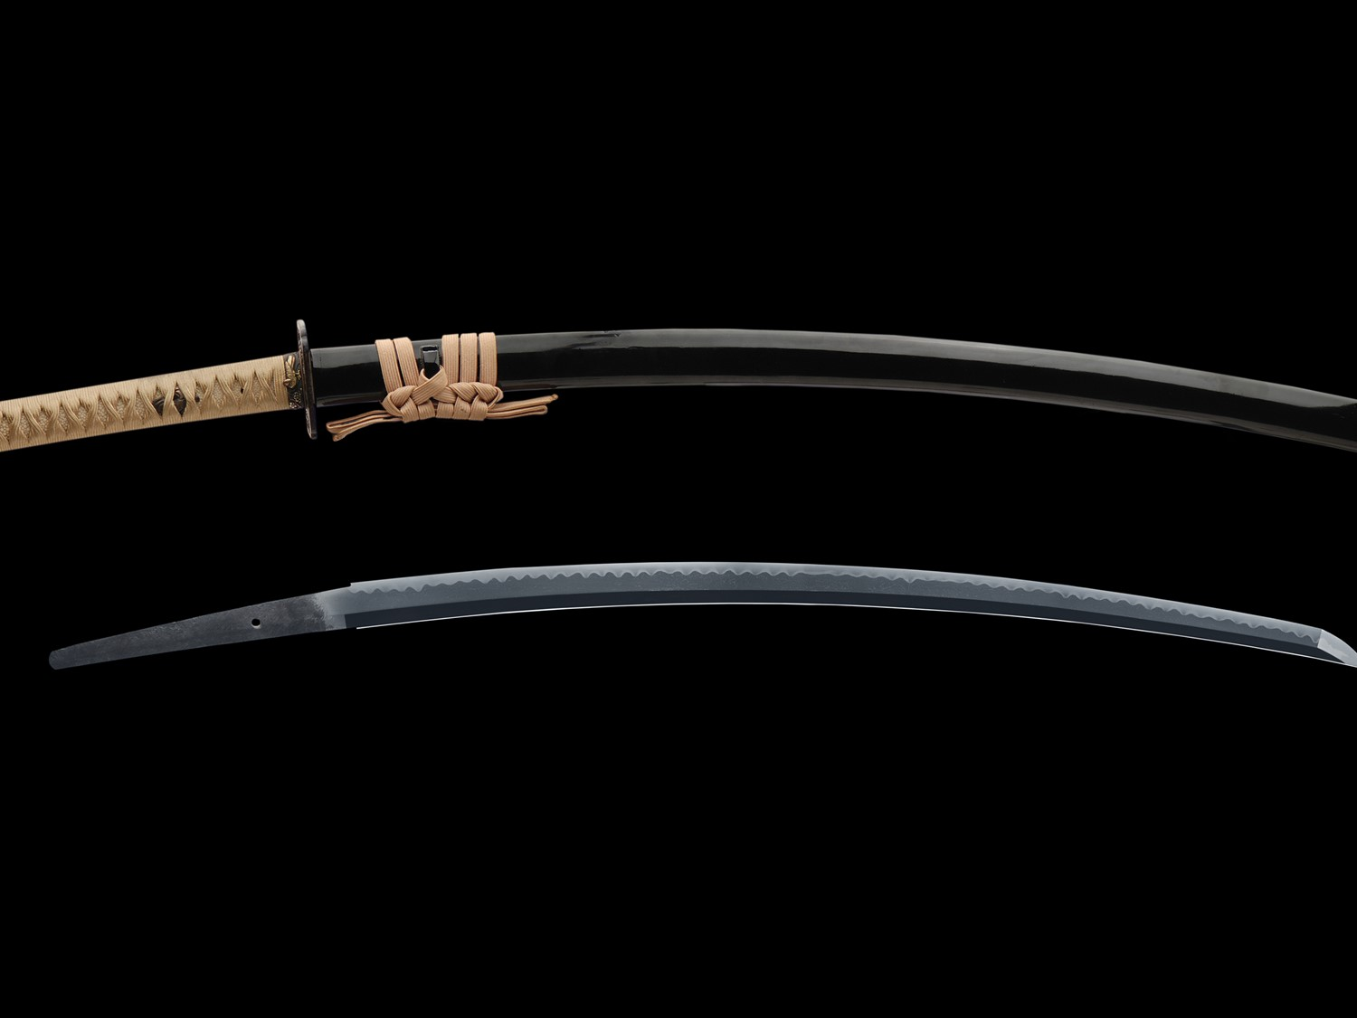
Há palavras que ferem como espada,
mas a língua dos sábios traz a cura.
Provérbios 12:18

Slide 27
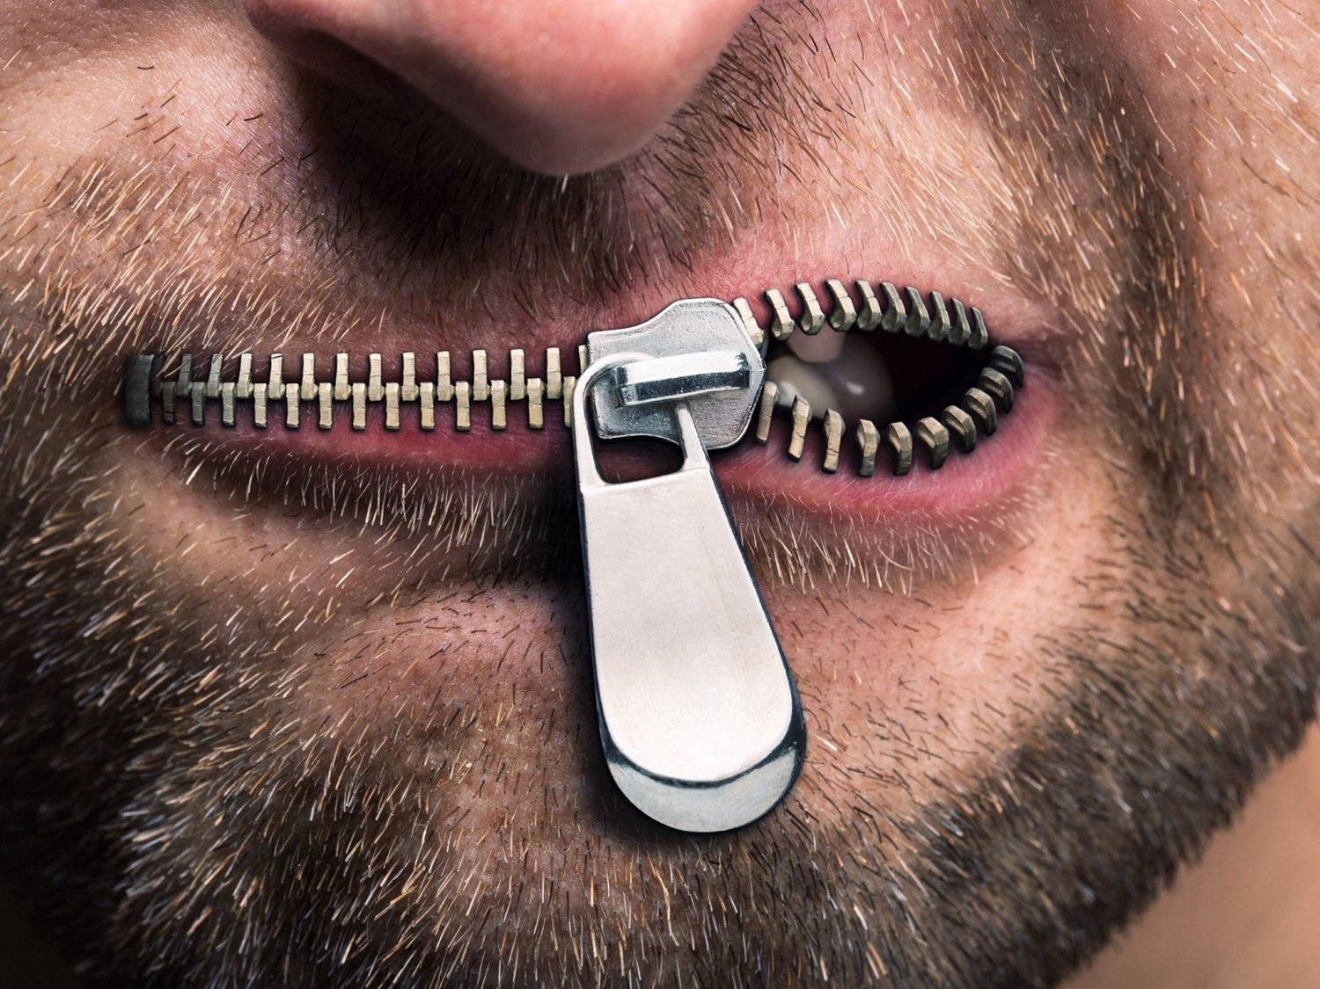
Cuidado!
Se alguém se considera religioso, mas não refreia a sua língua, engana-se a si mesmo. Sua religião não tem valor algum!
Tiago 1:26

Slide 28
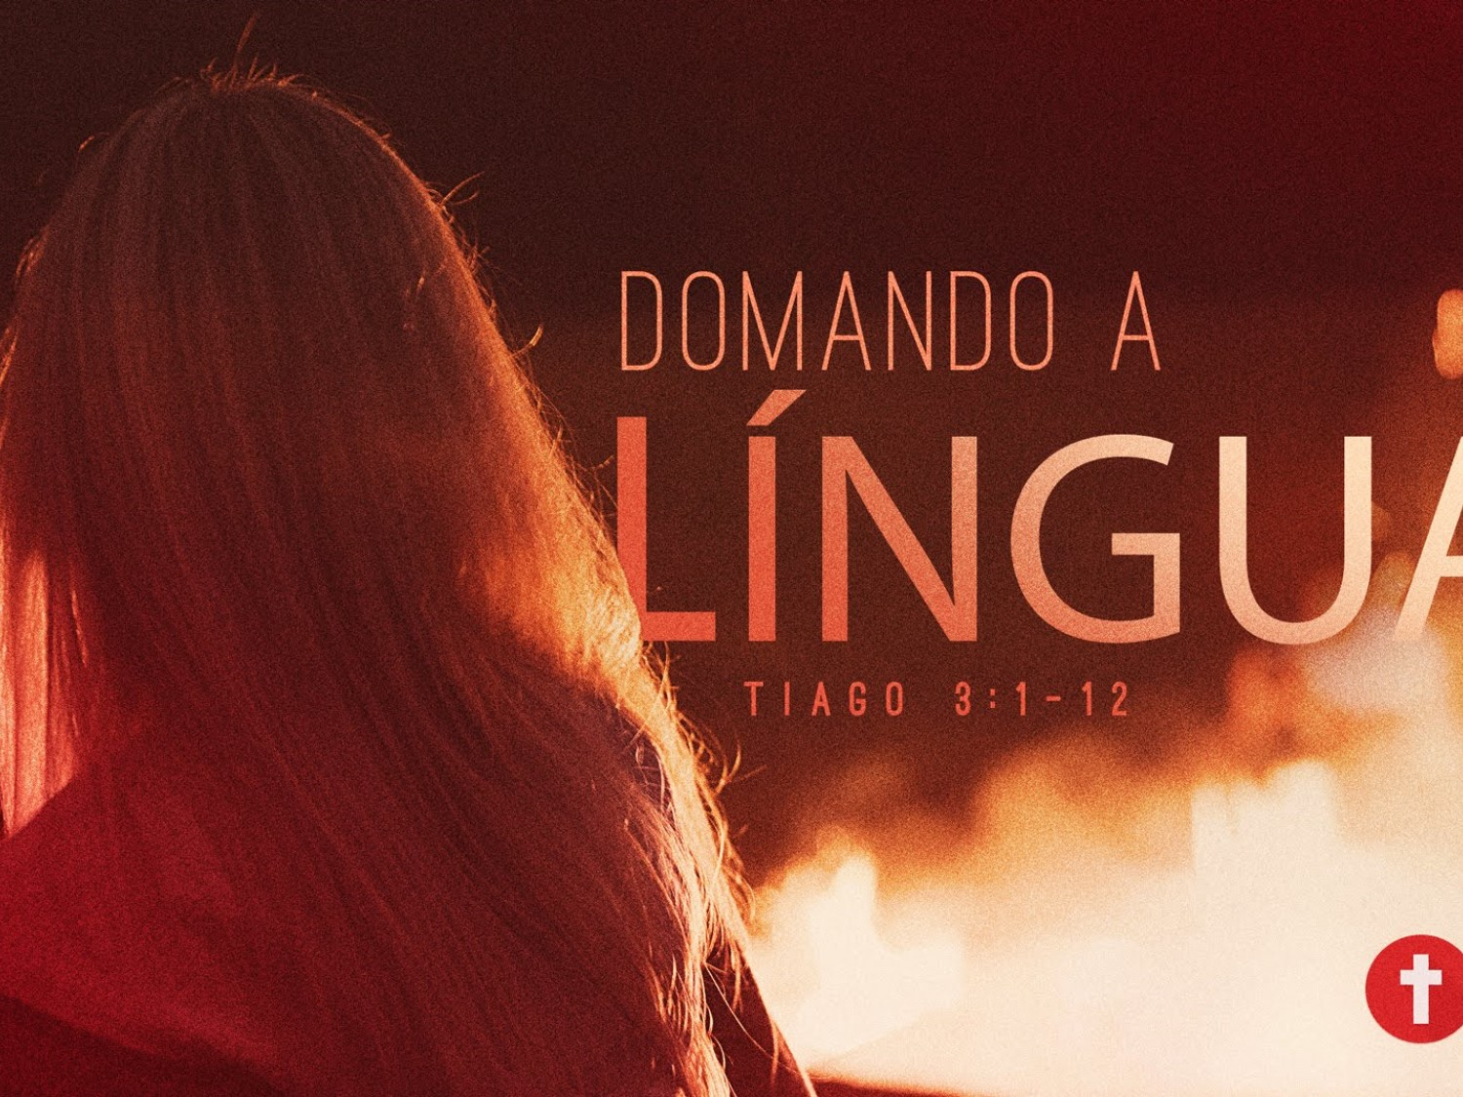
A língua tem poder sobre a vida
e sobre a morte; os que gostam de usá-la
comerão do seu fruto.
Provérbios 18:21

Slide 29
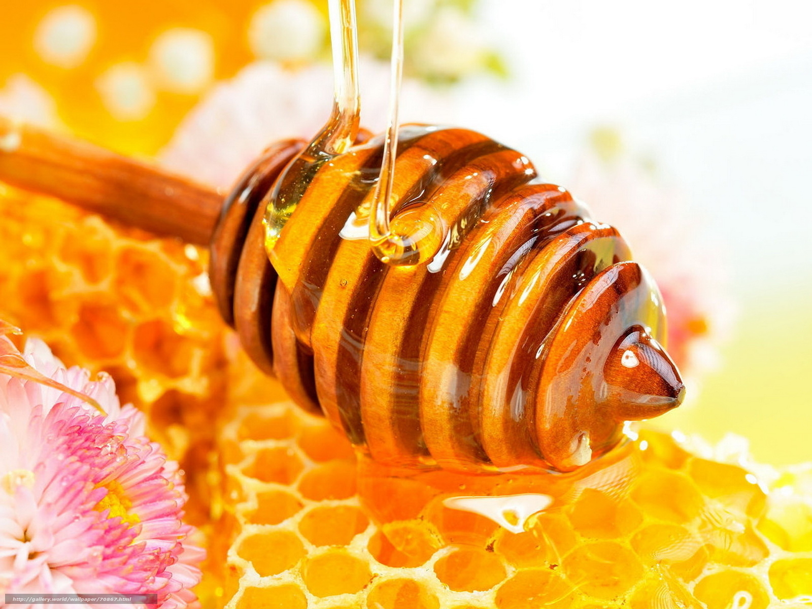
As palavras agradáveis são como um favo de mel, são doces para a alma e revigoram a saúde e a alegria de viver.
Pro. 16:24

Slide 30

Pense nisto...
Desenvolva o habito de abençoar e não amaldiçoar, construir pontes e não muros, erguer e não derrubar.

Slide 31
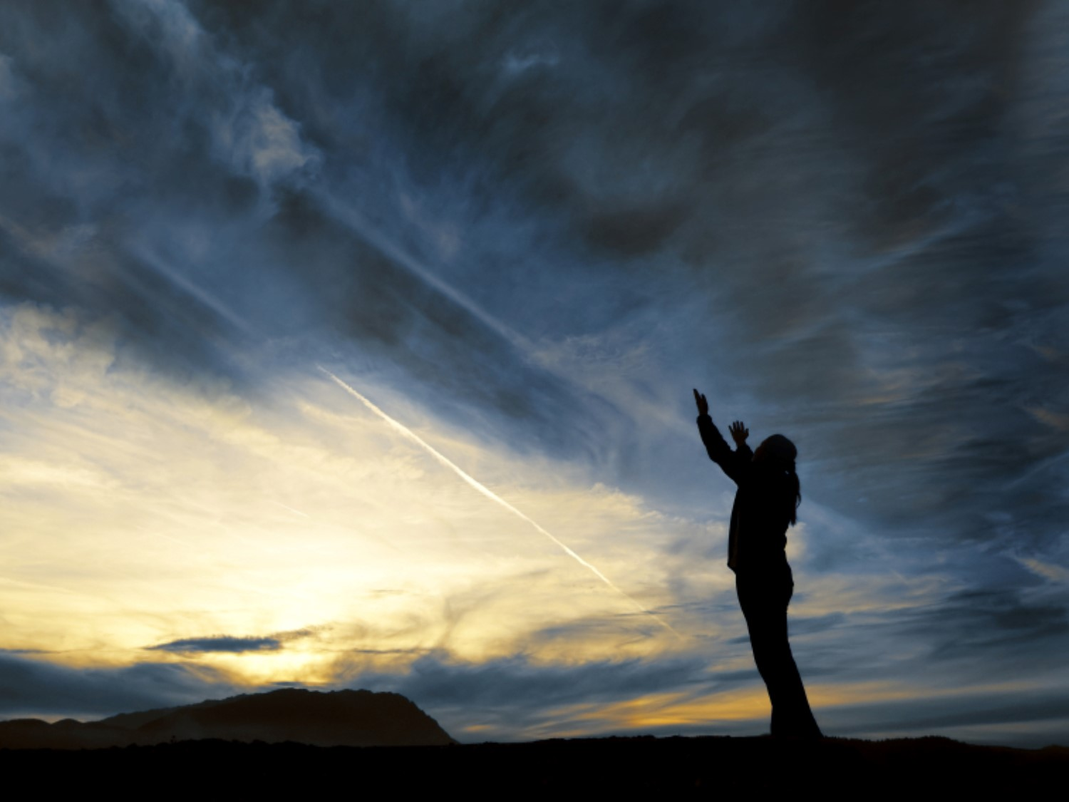
Provérbios 6:16-19
16 Há seis coisas que o Senhor odeia, a sétima Ele detesta:
17 olhos altivos, língua mentirosa, mãos que derramam sangue inocente,
18 coração que traça planos perversos, pés que se apressam para fazer o mal,
19 a testemunha falsa que espalha mentiras e aquele que provoca discórdia entre irmãos.
Notes:
Então, participe.

Slide 32
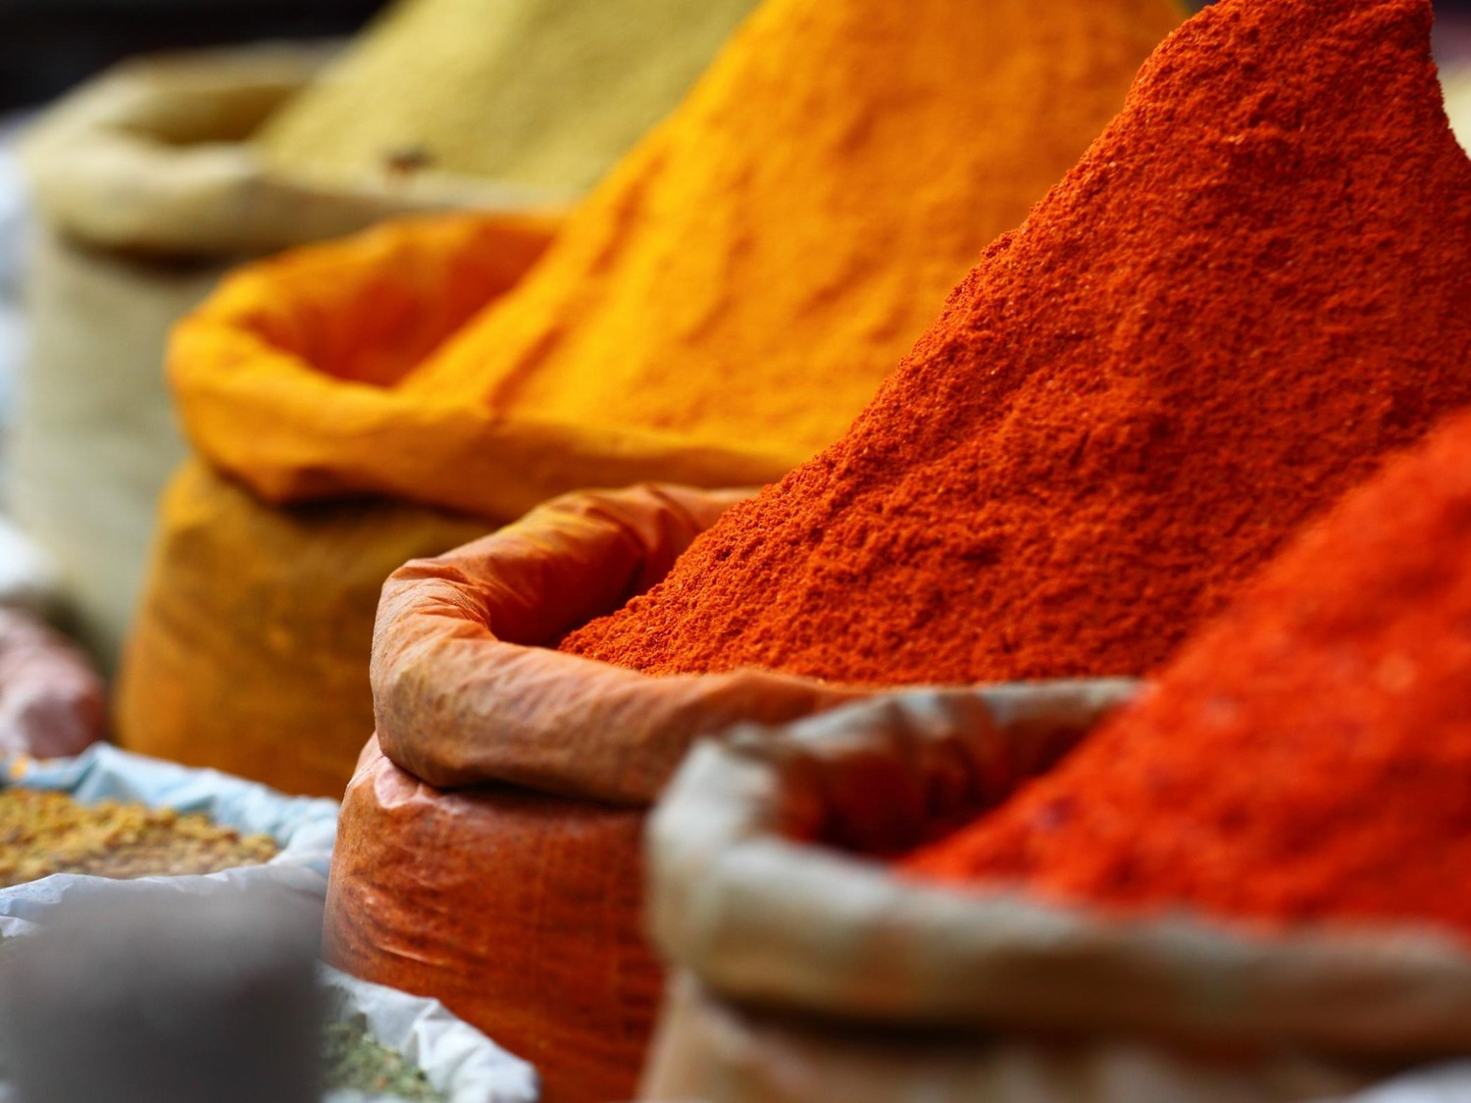
Palavras com sabor!
A vossa palavra seja sempre agradável, temperada com sal, para que saibais como vos convém responder a cada um.
Col. 4:6

Slide 33
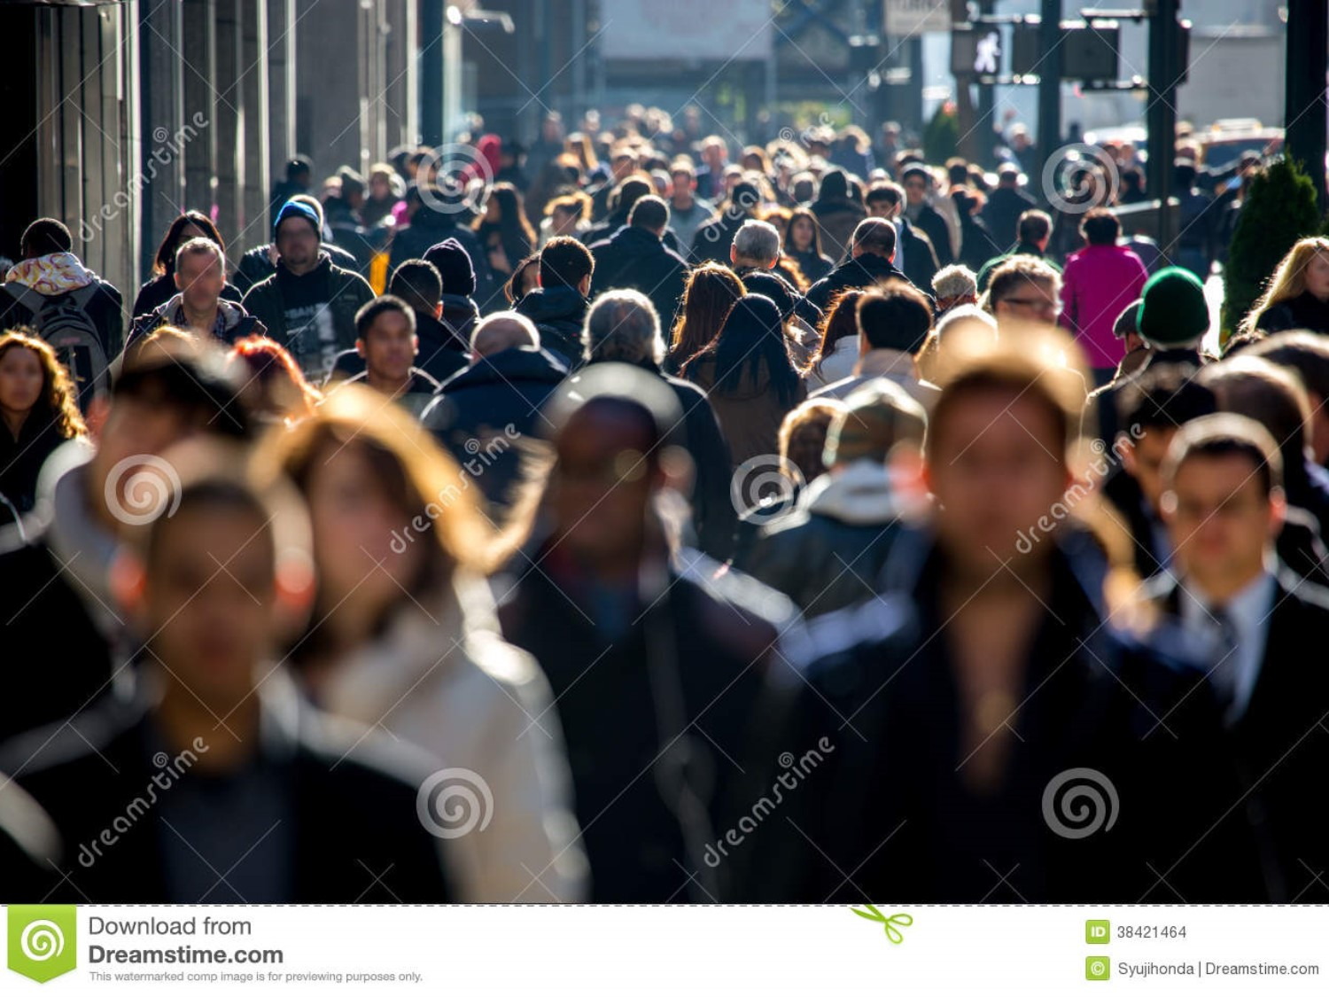
Suas palavras são Benção ou maldição?
Constroem ou destroem?
Matam ou Curam?

Slide 34
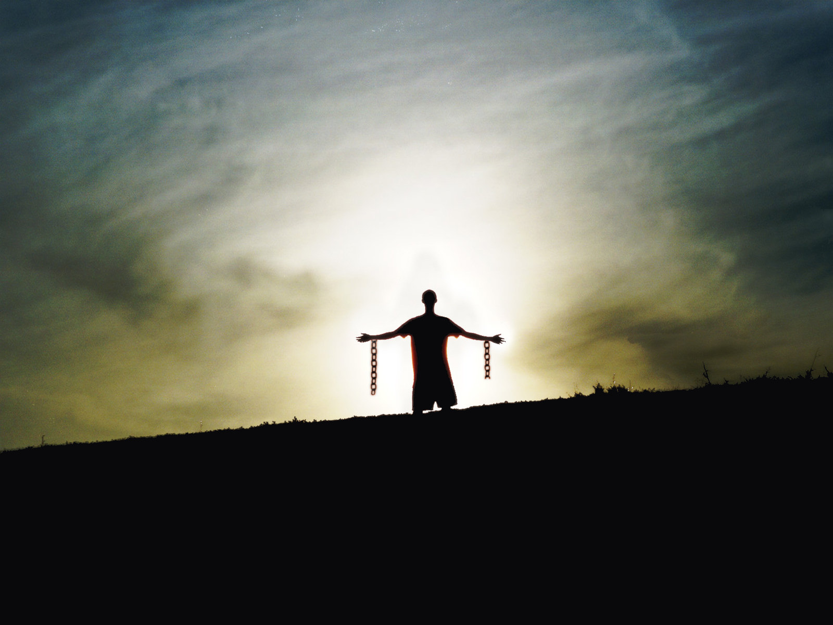
Oração
Senhor Meus Deus, Crie em mim um novo coração e coloque em meus lábios palavras de vida e benção, em nome de Jesus Amém.

Slide 35
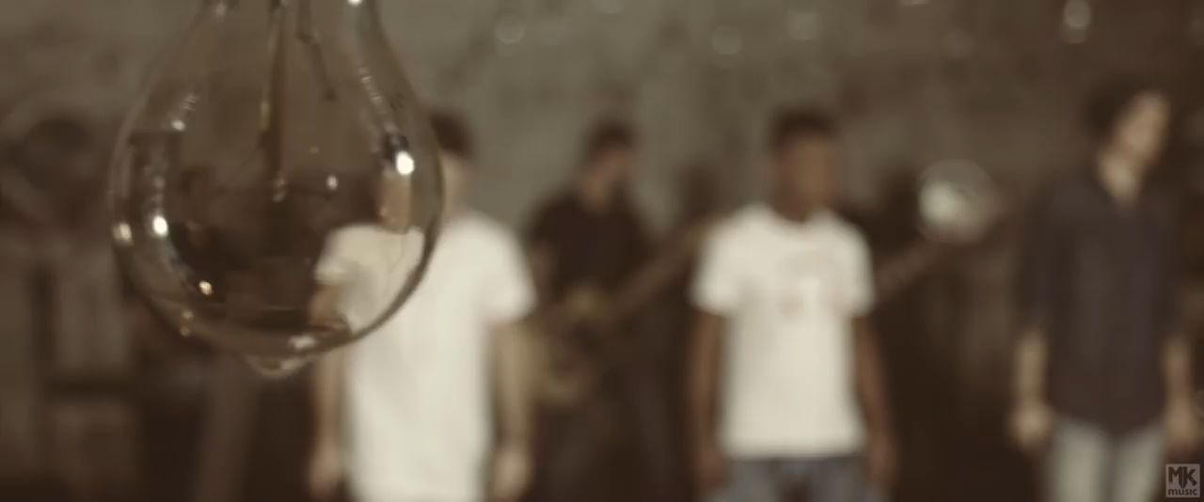
Vídeo
Palavras D1

